Slide 1

PROJET Hometraining
IPME 2022
Lioma Chakhguereev / Paul Da Cruz

Slide 2
De la conception au développement
Le projet
Conception
Développement

Slide 3
Enoncé du projet * Réaliser une application en 3 modules : - un client lourd - un client web - accès à la base de données * Utilisation d’une base de données relationnelle pour stocker les données.

Slide 4





Contexte du projet Mise en pratique des outils et des technologies présentés lors de la formation

Slide 5
Choix du projet Application de gestion de séances d'entrainement Liste d’exercices à disposition de l’utilisateur A la maison - Sans matériel

Slide 6
Déroulement du projet 1° - Phase de conception : - diagramme de classes - description des classes - use case détaillé - maquettes : écrans des clients lourd et web - définition d’un périmètre initial, et des évolutions possibles

Slide 7
2° - Phase de réalisation - codage des objets (classes) - API - Client lourd - Client léger 3° - Coopération -> utilisation de git : outil de gestion des versions du code, et travailler à plusieurs sur un même projet

Slide 8
Méthodes de travail

Slide 9
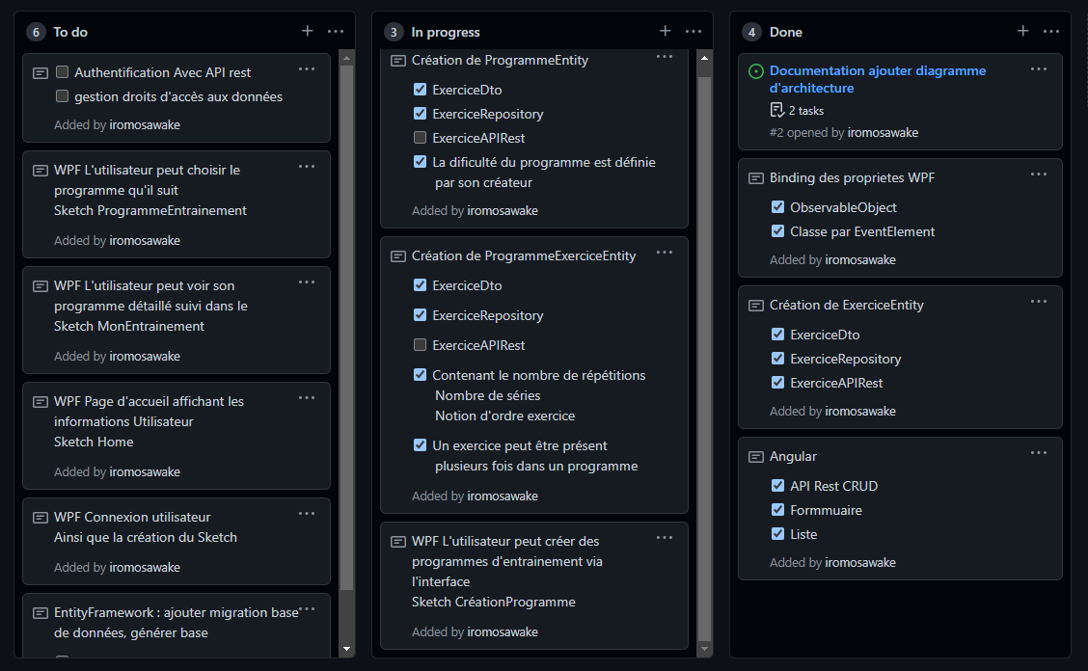
Gestion du projet GitHub

Slide 10
Conception
Le projet
Conception
Développement

Slide 11
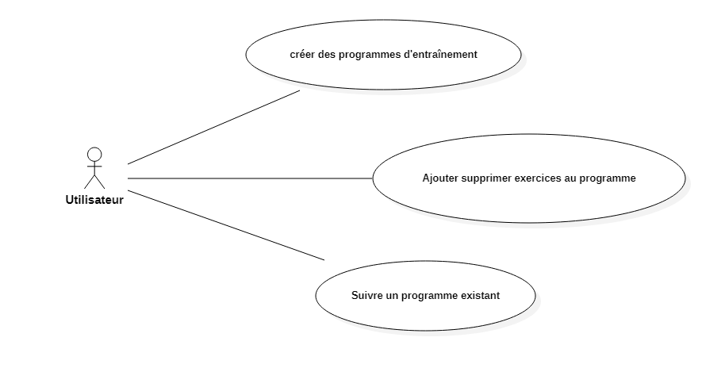
Use case

Slide 12
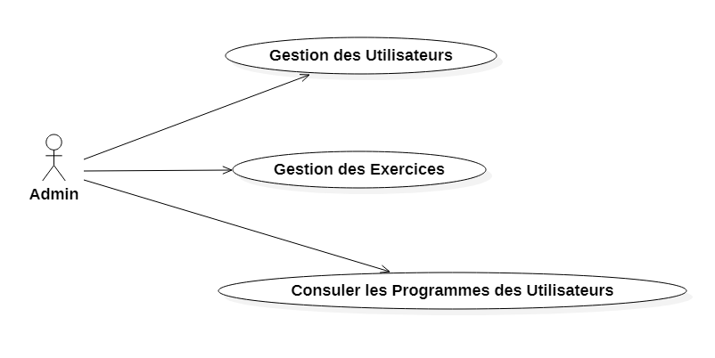
Administrateur

Slide 13
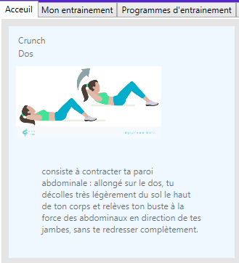
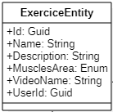
Un Exercice
Nom
Zone musculaire ciblée
Image/Vidéo
Description de l’exercice

Slide 14
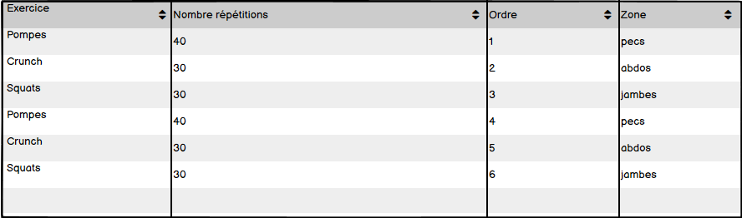
Un Programme d’entrainement
Est une liste ordonnée d’Exercices
Un exercice peut être présent plusieurs fois dans un programme
Le programme définit pour chaque exercice :
son ordre ,
le nombre de répétitions

Slide 15
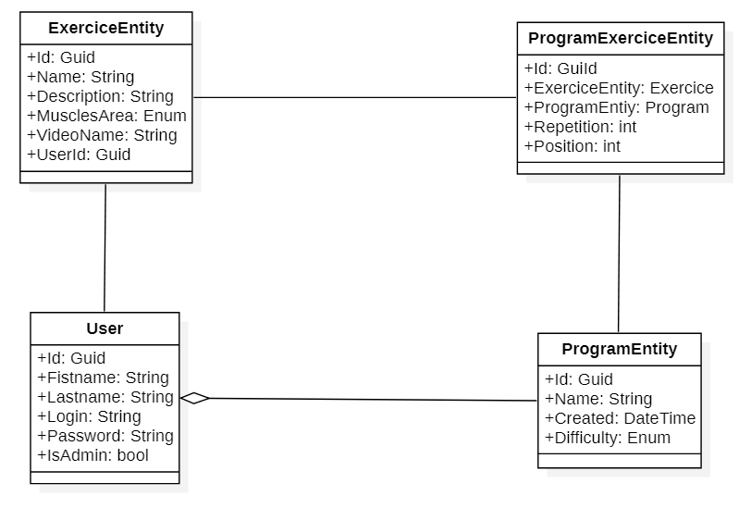
Conception UML

Slide 16
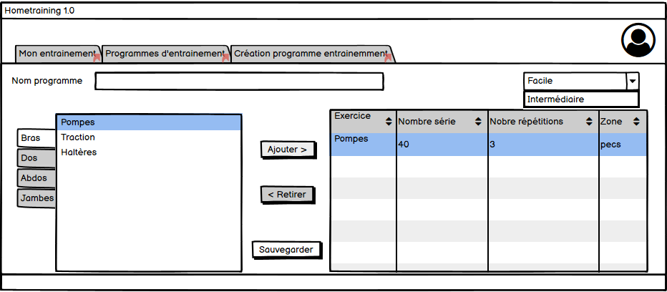
Exemple de maquette

Slide 17
Développement
Le projet
Conception
Développement

Slide 18
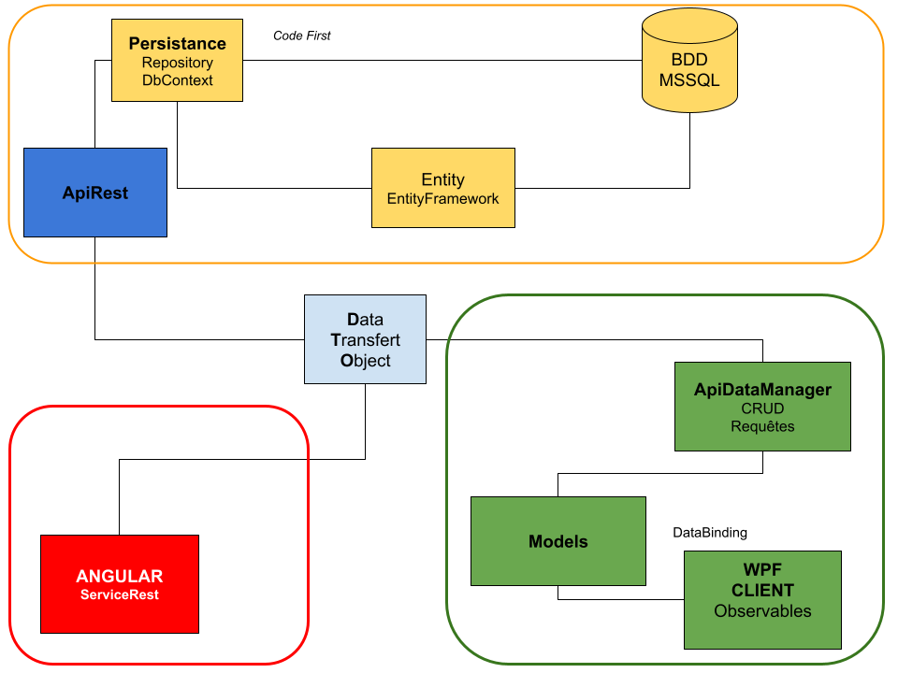
Diagramme de structure

Slide 19
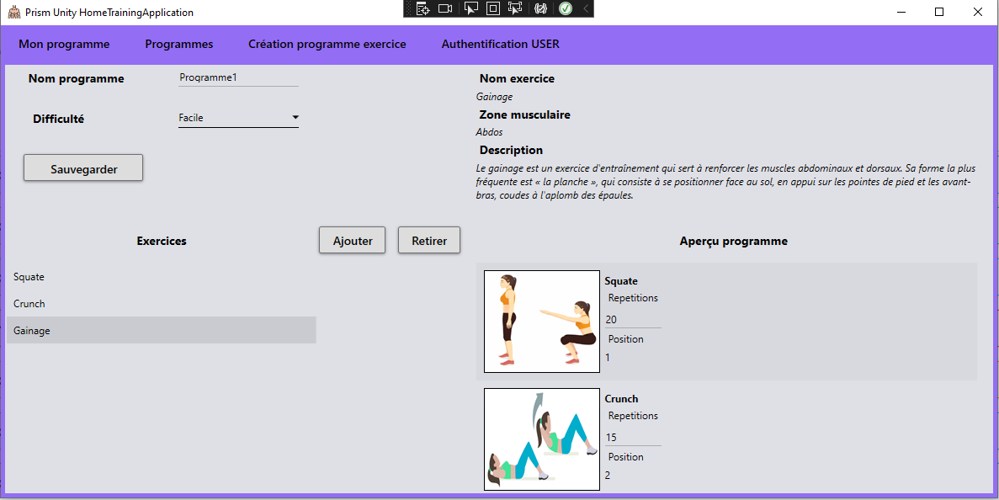
Interface client lourd WPF

Slide 20
Technologies
MVVM Prism
Material design

Slide 21
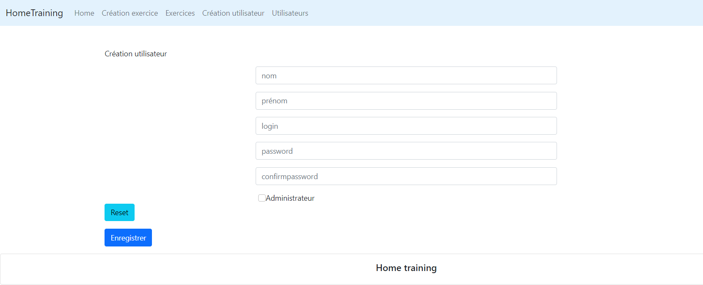

Interface client legèr Angular

Slide 22
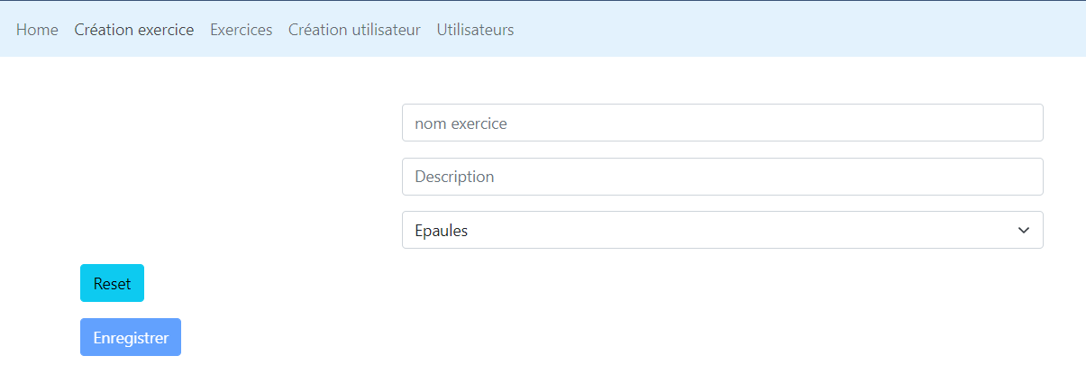
Création d’exercice

Slide 23
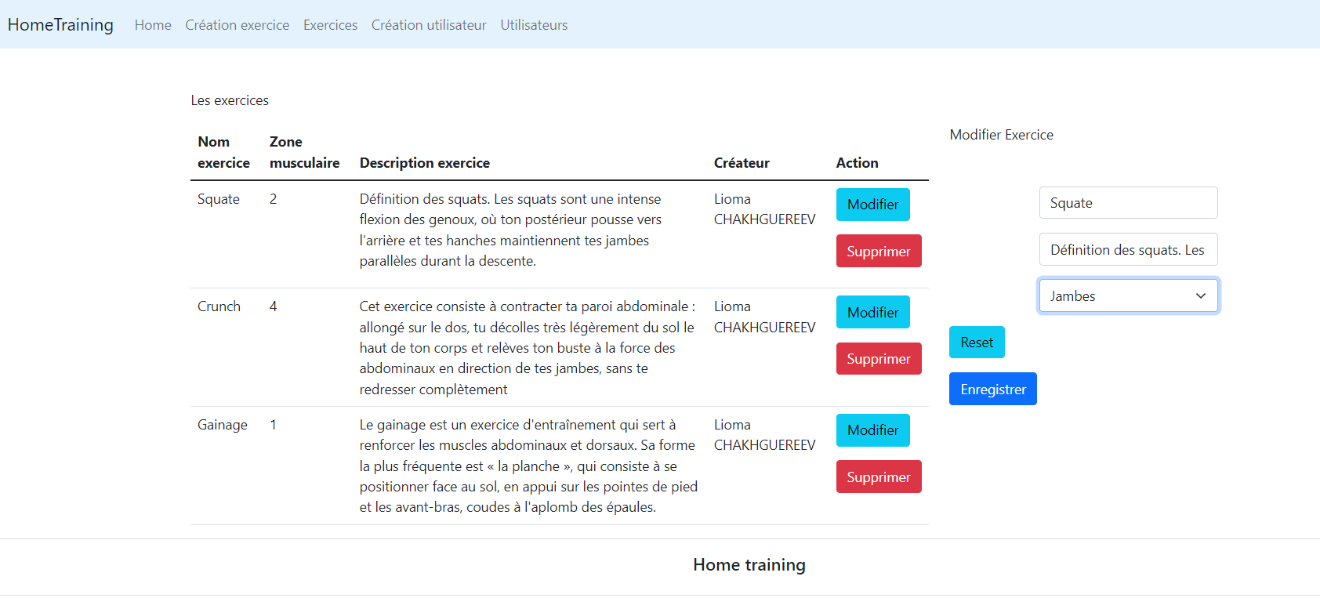
Gestion des exercices

Slide 24
- Gratuit - Publicité en bandeau - Package exercices « premium » - Assistance personnalisée d’un coach
Business model

Slide 25
Evolutions possibles
Programmes éditeur
Likes
Planning semaine
Archivage
Tracking exercices effectués

Slide 26
Conclusion
Points positifs/Négatifs
Organisation
Workflow
Communication

